Slide 1
Menhely Térkép
Kis Richárd, Váradi Tünde

Slide 2
Rövid összefoglaló az előadásról
Mi a probléma, mi a megoldás rá?
Backend bemutatása
Frontend bemutatása
Adatbázis bemutatása
Reszponzivitás
Tesztelések
Csapatmunka
Notes:
Tündi mondja

Slide 3
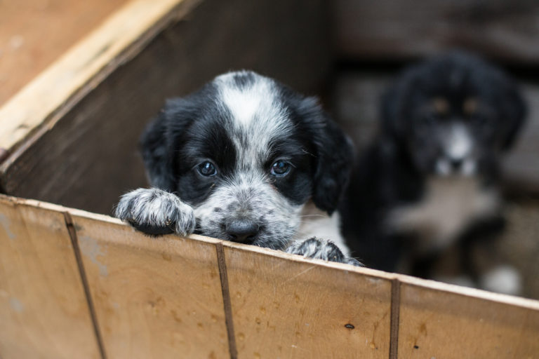
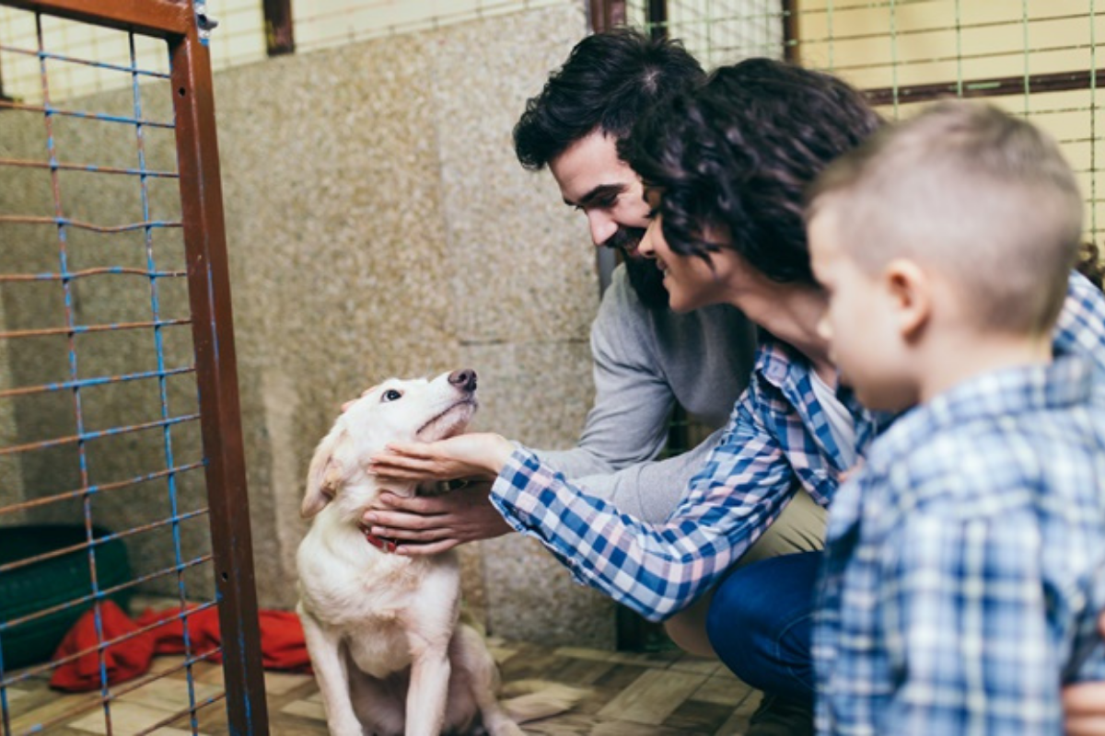
A probléma A megoldás
Túlterhelt állatmenhelyek
Sok gazdátlan kisállat
Örökbefogadás népszerűsítése
Notes:
Tündi mondja: Megoldás: egyszerűbbe, gyorsabbá teszi az örökbefogadás folyamatát az oldalunk, hiszen összegyűjti a menhelyeket egy helyen megtalálható. Evvel gördülékenyebbé teszi az örökbefogadás folyamatát.

Slide 4
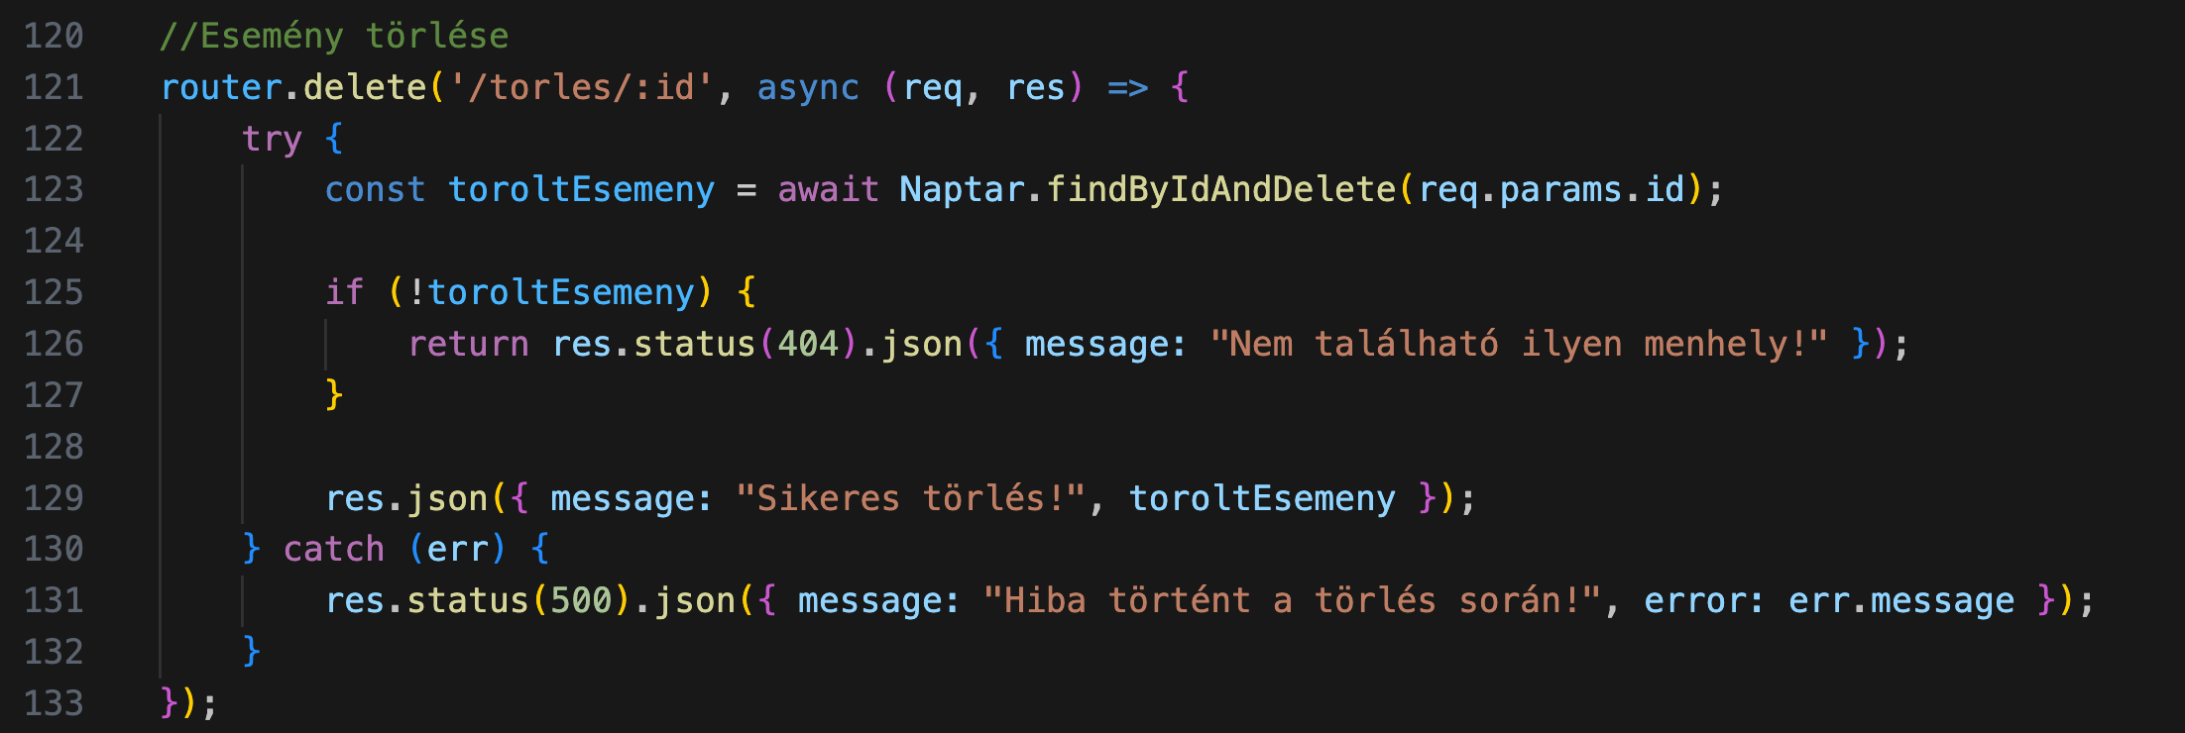
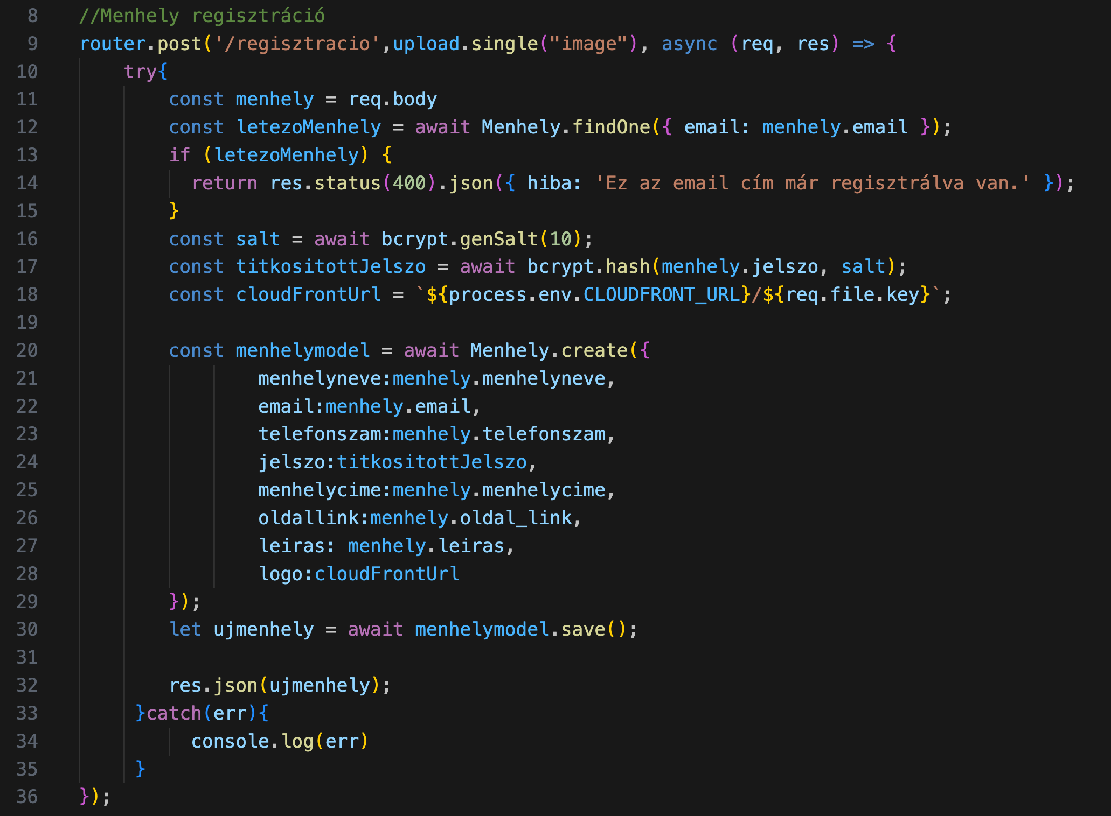
Backend
A backend egy RESTful API-t biztosító szerver, amely felelős az adatok kezeléséért és a kliensoldali kérések kiszolgálásáért. A fejlesztés során figyelembe vettük a tiszta kód elveit.
Notes:
Ricsi mondja: Kódról kell beszélni, mit csinál. A restful apinak meg kell felelnie a CRUD (Create, Read, Update, Delete) műveleteknek. A CREATE, új erőforrás létrehozása, ezt a művletet a POST HTTP metódussal valósítják meg. READ, létező erőforrások lekérdezése, ez a művelet a GET HTTP metódussal. UPDATE,létező erőforrás módosítása, ez a művelet általában a PUT, PATCH HTTP metódus. DELETE, létező erőforás eltávolítása, ez a művelet a DELETE HTTP metódussal. Az oldalunk megfelel a CRUD műveleteinek.

Slide 5
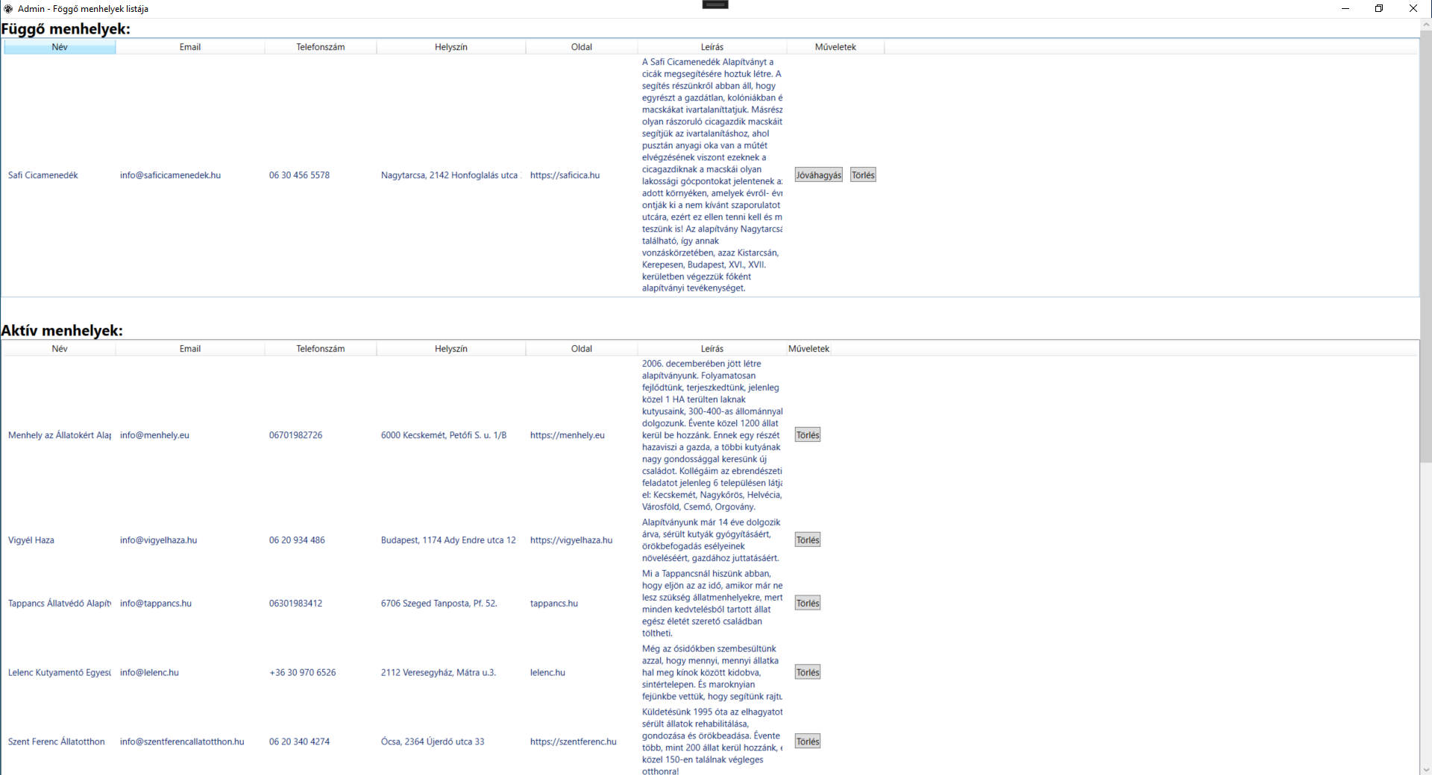
Asztali alkalmazás
Ezen a felületen lehet jóváhagyni a valós menhelyeket.
Itt van lehetőség arra, hogy a nem létező menhelyeket kiszűrjük
Kérésre itt lehetséges törölni az aktív menhelyeket
Notes:
Ricsi monda: - jóváhagyyni lehet az adminoknak a beérkezett menhelyeket, evvel azt kerülük el, hogy nem valós menhelyek ne tudjanak megjelenni a weboldalon. A menhelyek egy false tagot kapnak, amit itt el tudunk fogadni.

Slide 6
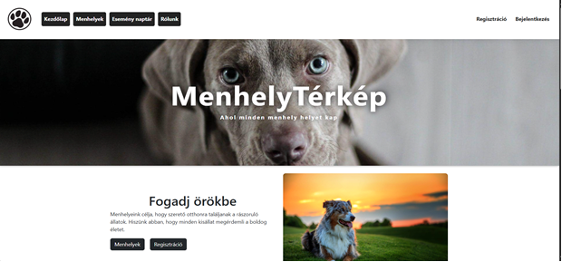
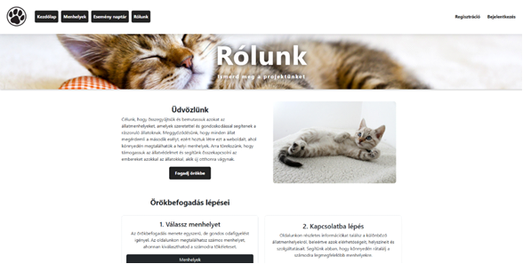
Frontend
A frontend React.js alapokon épül, amely egy dinamikus, komponensalapú architektúrát tesz lehetővé. A felhasználói felület reszponzív, így különböző eszközökön optimális megjelenítést biztosít.
Notes:
Tündi mondja: A dinamikus architektúra arra utal, hogy a rendszer képes alkalmazkodni a környezeti változásokhoz, és képes futási időben történő módosításokra. Egy dinamikus, komponensalapú architektúra lehetővé teszi a rendszerek rugalmasabb fejlesztését és fenntartását. Ez a megközelítés elősegíti a gyorsabb fejlesztési ciklusokat, a könnyebb hibajavítást és a jövőbeli bővítések zökkenőmentességét

Slide 7
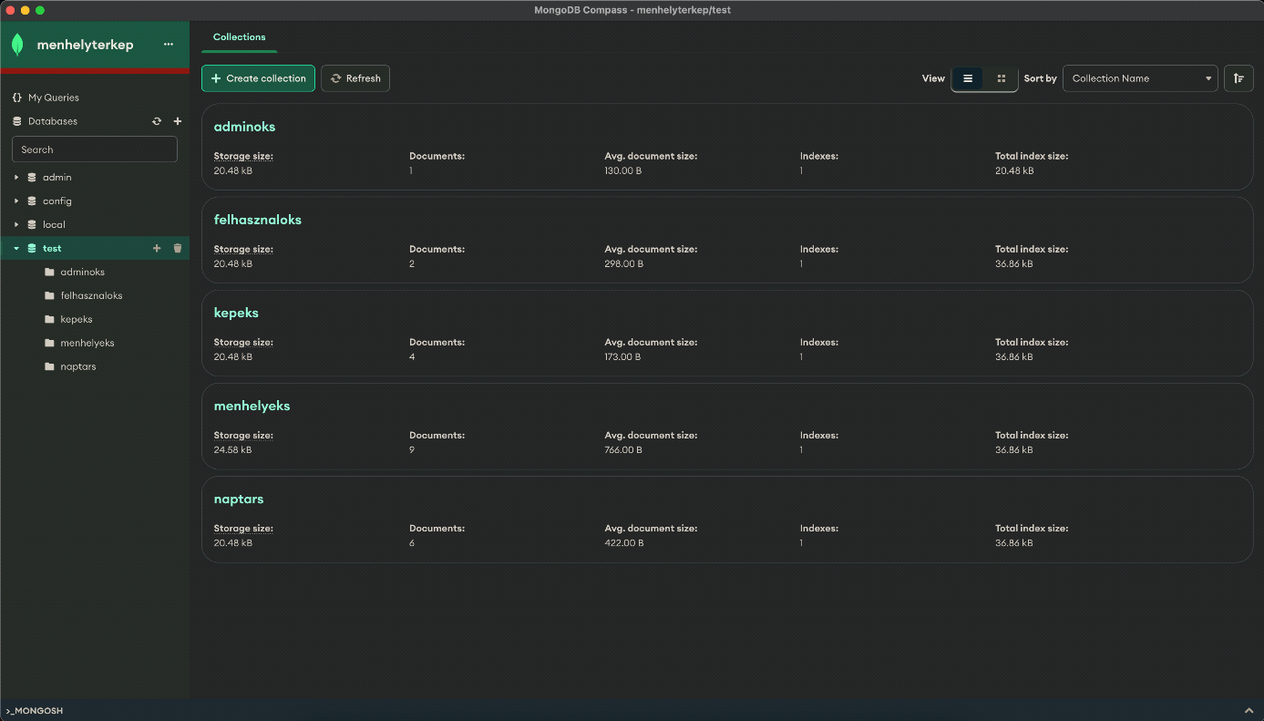
Adatbázis
A rendszer MongoDB NoSQL adatbázist alkalmaz. Biztosítja a dinamikus szerkezetű adatkezelést és a gyors lekérdezéseket.
Az alábbi modelleket hoztuk létre:
Menhelyek
Naptár
Képek tárolása ( Amazon Simple AWS CloudFront)
Felhasználók
Admin
Notes:
Ricsi mondja: Miért választtuk a MongoDB NOSQL-t? Régebb óta használom, több tapasztalatot szereztem benne. A NOSQL egy nem relációs adatbázis, A NoSQL adatbázisok célja, hogy hatékonyabban és rugalmasabban kezeljenek nagy mennyiségű adatot. Rugalmasság: könnyebben alkalmazkodnak a változó adatszerkezetekhez. Ez különösen előnyös ott ahol, az adatokat folyamatosan frissítik vagy változatják

Slide 8
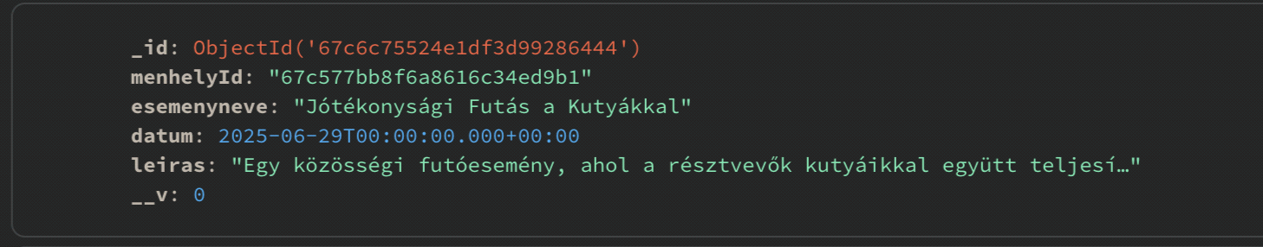
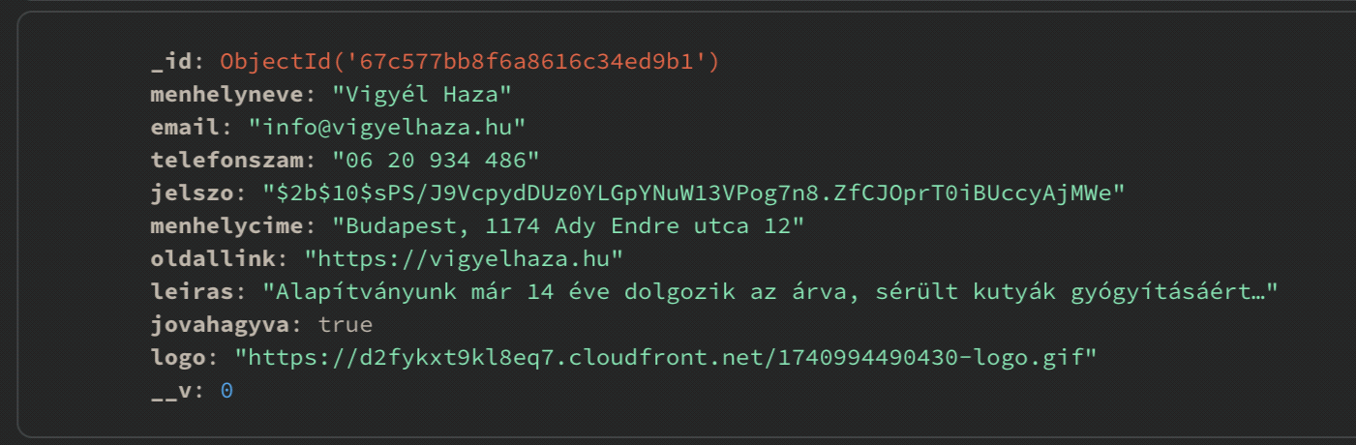
Adatbázis modellek
Menhelyek modell egy eleme
Naptár modell egy eleme
További modellek, a felhasználók, képek tárolása, admin felület
Notes:
Ricsi mondja: Mesélj a kódról ami a képen van! + A NOSQL egy Dokumentum-orientált adatbázis: Az adatok dokumentumokban kerülnek tárolásra, jellemzően JSON formátumban. Példa: MongoDB.

Slide 9
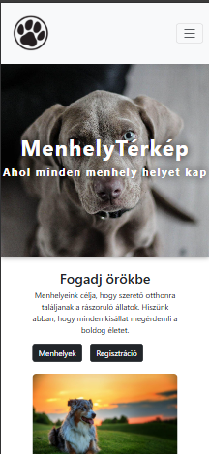
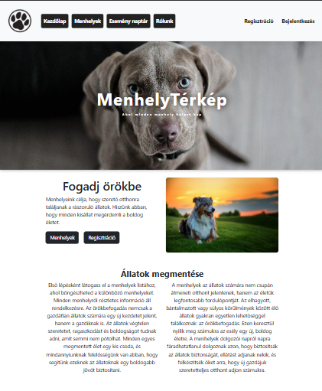
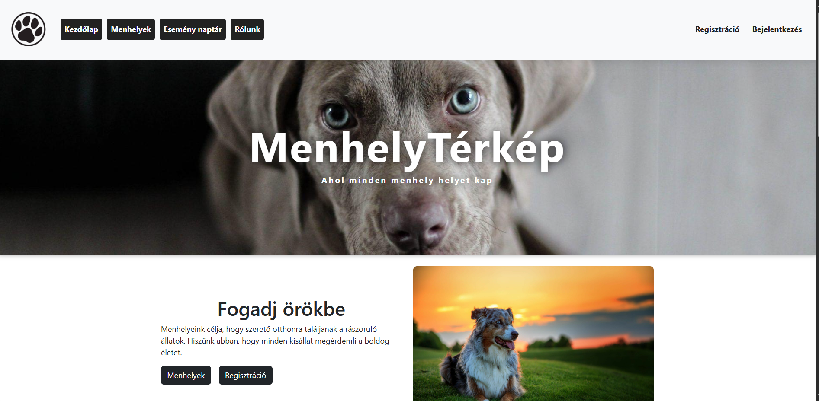
Reszponzivitás
Az alábbi képek, telefonon, tableten és asztali gépen készültek.
A felhasználói élmény egyforma minőségű minden platformon, ezzel garantálva a zavartalan navigációt és a funkciók teljes körű elérhetőségét.
Notes:
Tündi mondja: A reszponzivitást minden készülékre elkészítettük, asztali gép, tablet telefon. Felhasználóbarátként jelenjen meg és letisztultan, például a menü telefonos nézetben összecsuklik hamburger meüvé. Reszponzivitás, rugalmas rácszerkzetet, ami lehetővé teszi, hogy az oldal elemei pl: képek, szövegek, automatikusan alkalmazkodjanak a képernyő szélességéhez. A reszponziv weboldal tervezés a modern webfejlesztés egyik elengedhetetlen része, amely lehetővé teszi a felhasnálók számára, hogy különböző eszközökön megfelelő élményben részesüljenek. Figyelembe véve a növekvő mobilhasználatot. A mi projektönkhöz a BOOTSRAP segítségével fejlesztettünk.

Slide 10
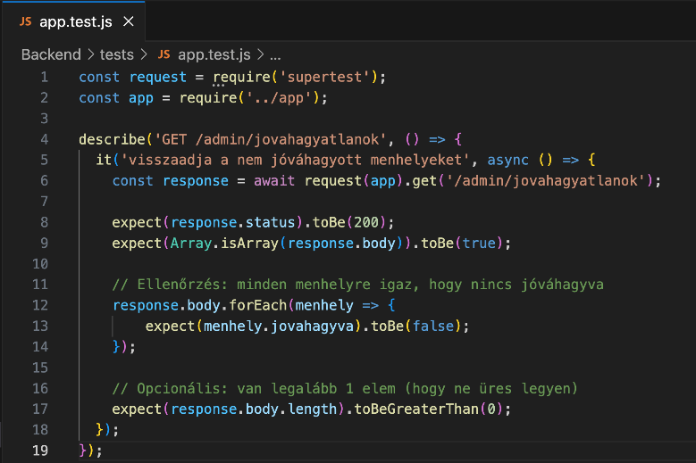
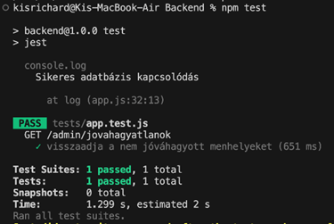
Fehér dobozos tesztelés
Nem jóváhagyott menhelyek (backend) tesztelése
Tevékenység: A backend minden nem jóváhagyott menhelyet visszaad és minden ilyen elemnek a jóváhagyott értéke valóban hamis e.
Notes:
Ricsi mondja: Mesélj a kódról ami a képen van. Fehér dobozos tesztelés: a tesztelő hozzáfér az alkalmazás forráskódjához és ismeri a program működésének részleteit. Cél: A szoftver belső működésének, logikájának és struktúrájának ellenőrzése. Unit tesztelés: Az egyes egységek (funkciók, módszerek) tesztelése.

Slide 11
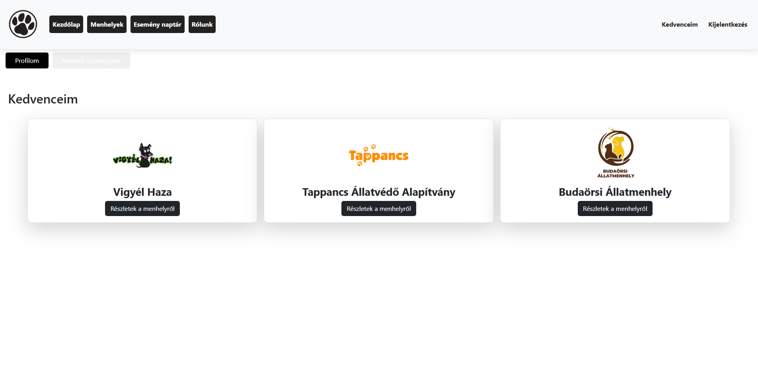
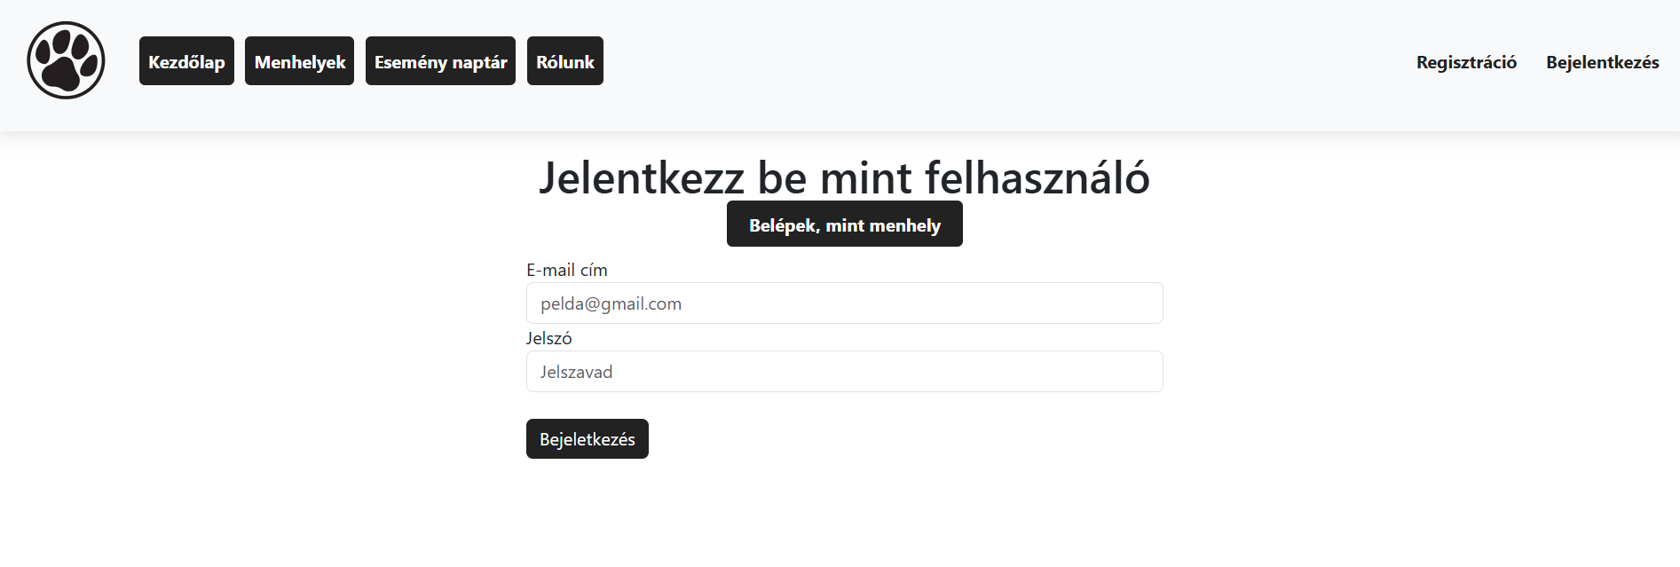
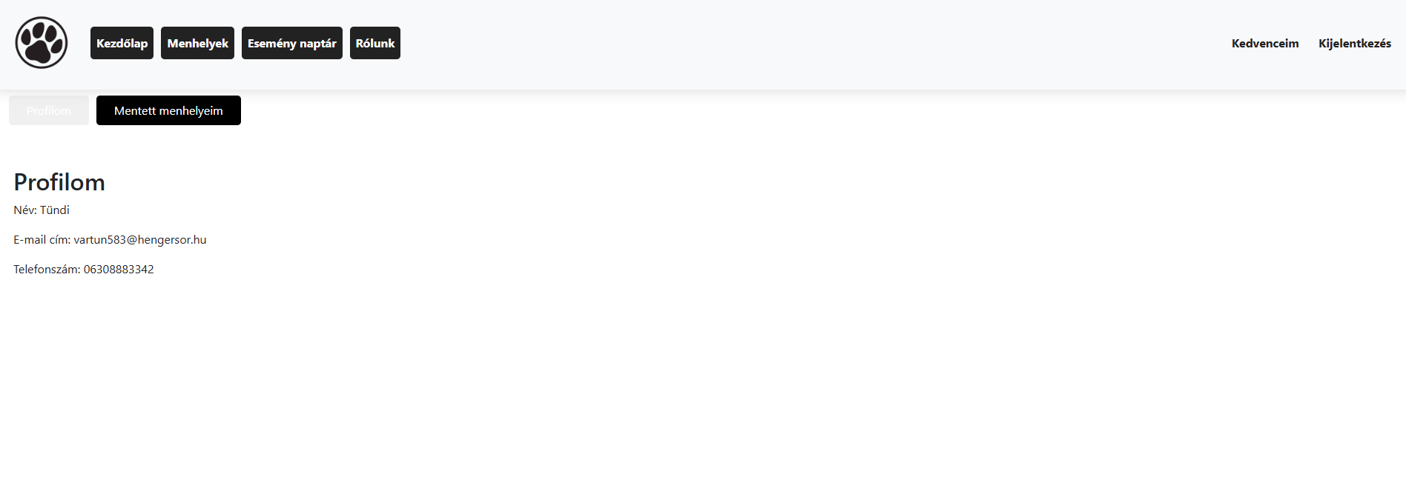
Fekete dobozos tesztelés
Notes:
Tündi mondja: A frontendet külön a fejlesztés alatt állandóan teszteltük, a végén pedig megkértünk egy külön független személyt aki végig tesztelté a menhelyek és a sima felhasználó részt is. A menhelyeknél a regisztráció, esemény hozzáadása. A felhasználó részét is, ahol szintén regisztráció, bejelentkezés, menhelyek kedvencekhez adása. Ez egy fekete dobozos tesztelés: a tesztelő nem ismeri a szoftver belső működését. A hangsúly a szoftver bemeneteinek és kimeneteinek tesztelésén van. Célja: A felhasználói funkciók helyességének és a szoftver elvárt viselkedésének tesztelése.

Slide 12



Csapatmunkához használt platformok
Github
Teams
Discord
Notes:
Inkább Tündi mondja: GITHUB: A GitHub egy rendkívül népszerű verziókezelő rendszer, amely lehetővé teszi a forráskód tárolását, kezelését és megosztását. Lehetővé teszi a csapaton belüli együttműködést, hiszen több fejlesztő is egyszerre dolgozhat a projekten. Nyomon követhető a kódmódosítások története. A Microsoft Teams egy kommunikációs platform, Valós idejű csevegés, dokumentummegosztás és együttműködés az iskolai Microsoft fiókjaink segítségével. Discord: Ingyenes hang- és videóhívások, valamint szöveges chat, amelyek lehetővé teszik a gyors és hatékony kommunikációt, illetve ha valamelyikünk elakadt valamiben, képernyőmegosztással segítettünk egymásnak.

Slide 13
Csapatmunka felosztás
Kis Richárd
Váradi Tünde
Backend
Adatbázis
Tesztelés
Frontend kontrollerek elkészítése
Frontend
Anyaggyűjtés
Dokumentáció készítése
Tesztelés
Notes:
KÖZÖS

Slide 14
Jövőbeli újítások
Applikáció telefonra
Felhasználók számára könnyebbé teszi az elérhetőséget és használhatóságot
Bárhol könnyedén böngészhető menhelyek
Adományozási lehetőség
Menhelyek látogatói pénzbeli adományokkal segítsék a menhelyek munkáját és az ott élő állatok ellátását
Különböző fizetési módok
Notes:
KÖZÖS, Ricsi az applikációt mondja, Tündi az adományozási lehetőséget

Slide 15
Köszönjük a figyelmet!

